Slide 1
Рекомендаційна система для вибору ресторану за довільним запитом природною мовою за даними сервіса Yelp
Виконав: Володько Володимир Володимирович
Науковий керівний:
асистент Макуха Михайло Павлович

Slide 2
Постановка задачі
Провести дослідження варіантів рекомендаційних систем, принципів їх побудови та варіантів створення
Проаналізувати вхідні дані, обрати алгоритм визначення рекомендації згідно запиту
Застосувати обраний алгоритм, розробити програмний продукт

Slide 3
Актуальність рoботи
Протягом значного проміжку часу в усьому світі швидкими темпами збільшується кількість інформації. Люди кожного дня сприймають та фільтрують вхідний потік інформації, що надходить з різних джерел. Після винайдення мережі Інтернет кількість такої інформації стала стрімко зростати, з’явилася велика кількість сервісів для надання користувачам всього необхідного для комфортного життя. Але як відсутність інформації про роботу навколишніх закладів, так і наявність надто великої її кількості не дозволяють ефективно знаходити необхідні дані. Тому існують рекомендаційні та пошукові системи, що спрощують дане завдання.

Slide 4
Об’єкт дослідження
Об’єкт дослідження – відгуки про роботу закладів
Предмет дослідження
Предмет дослідження – програмні та алгоритмічні методи виділення інформації на основі заданого тексту природною мовою
Мета роботи
Розробка програмного продукту для рекомендації закладів на основі запиту від користувача

Slide 5
Поняття рекомендаційної системи
Рекомендаційна система — підклас системи фільтрації інформації, яка будує рейтинговий перелік об'єктів (фільми, музика, книги, новини, веб-сайти), яким користувач може надати перевагу.

Slide 6
Види рекомендаційних систем
фільтрування на основі вмісту
системи з кількома критеріями
мобільні системи рекомендацій
гібридні
системи рекомендацій, що обізнані з ризиком

Slide 7
Обраний принцип роботи рекомендаційної системи
На основі запиту визначається категорія закладу, що необхідний користувачу за допомогою нейронної мережі.
На основі координат виводяться найближчі та з найкращим рейтингом заклади з наявних в банку даних.

Slide 8
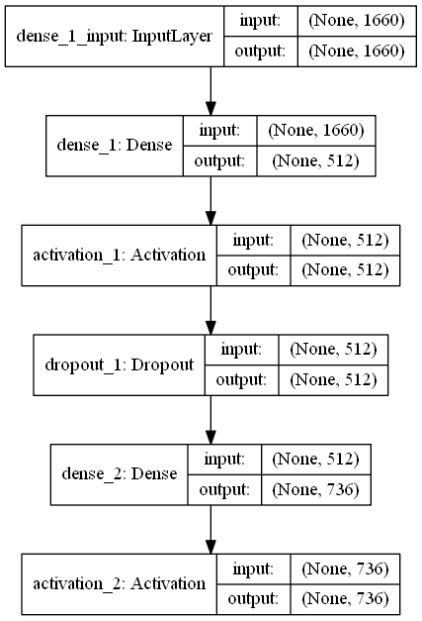
MPL (multilayer perceptron) модель

Slide 9
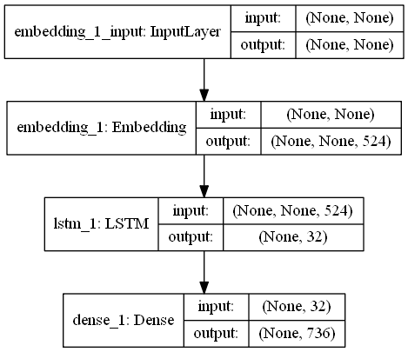
LSTM (long short-term memory) модель

Slide 10
Бібліотеки
Використані бібліотеки:
json – використовується для форматування даних.
pandas – використовується для роботи з даними.
pymorphy2 – використовується для підготовки текстових даних.
keras – бібліотека для конструювання нейронної мережі.
matplotlib.pyplot – використовується для побудови графіків.
Pyproj – використовується для виміру відстані між точками

Slide 11
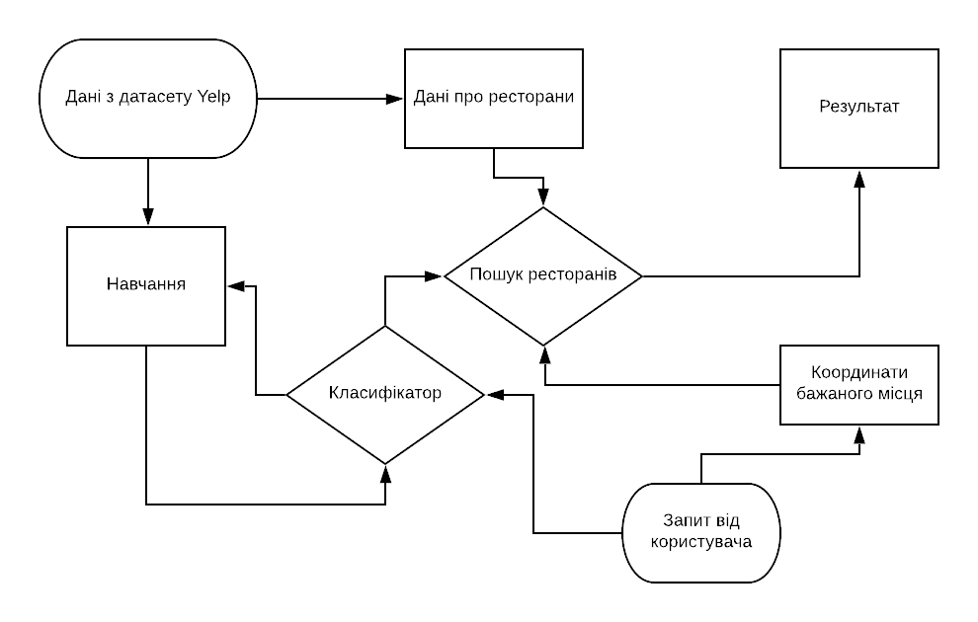
Схема роботи програмного продукту

Slide 12
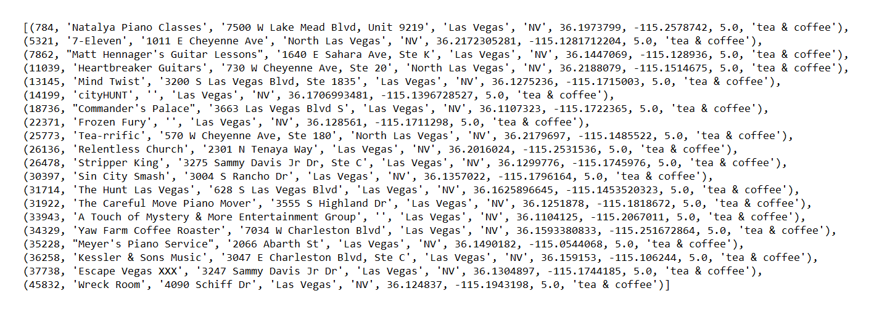
Прикад результату роботи

Slide 13
Висновки
На мою думку, реалізований програманий продукт показав себе досить непогано, адже класифікатор достатньо точно визначає потрібний тип закладу.
Що з приводу вдосконалення та розвинення цього програмного продукту, на мою думку, було б дуже практично та умістно зробити додаток для смартфону, що маючи клієнт-серверну архітектуру та використовуючи поточне місцезнаходження користувача використовував дану систему для рекомендацій.

Slide 14
Дякую за увагу

